Slide 1

SCHAKELDAGEN
IPLO komt naar je toe
Op weg naar een uitvoerbaar omgevingsplan en
Omgevingsloket voor VTH'ers
Leeuwarden 2 juli 2026
Susan Dankelman | VNG Programma Omgevingswet

Slide 2

Maatschappij
Politiek
Waterschapsverordening
Omgevingsprogramma’s
Meldingen verwerken
Aanvragen beoordelen
Monitoring
Omgevingsplan
Omgevingsverordening
Samenwerkingsafspraken
Toezicht en handhaving
Omgevingsprogramma uitvoeren
Evaluatie
Bbl* / Bal*
Projectbesluiten
Omgevingsvisie
Samenwerken
Aanvragen en info ontvangen
Vergunningscheck
Regels op de kaart
Maatregelen op maat
Aanvragen/melden

Slide 3
Onderwerpen van de sessie
Waar schuurt het in de praktijk?
Vier denkstappen voor VTH
Vier denkstappen voor planmakers
Omgevingsplanactiviteit bouwwerken
Casus: één project, twee omgevingsplanvergunningplichten
Wat laat de ‘quickfix’ zien?
Meldplicht vs. informatieplicht
Afsluiting

Slide 4
Eerst dezelfde taal
Wie zit er in de zaal?

Slide 5

Waar schuurt het in de praktijk
VNG krijg signalen binnen
Regels kunnen juridisch kloppen, maar in de uitvoering toch onlogisch zijn
De aanvrager ziet één project, maar herkent niet altijd dat meerdere vergunningplichten kunnen gelden
Daardoor komen niet altijd alle aanvragen binnen
Dat leidt tot herstelacties, extra werk en vertraging
Het bevoegd gezag heeft daardoor niet altijd direct een volledig beeld
Notes:
VNG krijgt signalen binnen waarin wordt aangegeven dat het schuurt in de praktijk.

Slide 6
Vier denkstappen voor VTH
Valt de activiteit onder een vergunningplicht?
Geldt er een uitzondering?
Welke aanvraagvereisten gelden, aanvraag compleet?
Welke beoordelingsregels pas je toe?

Slide 7
Vier ontwerpstappen voor planmakers
Wil je een vergunningplicht opnemen – en waarom wel/niet?
Wanneer gelden uitzonderingen?
Waarop wil je de aanvraag beoordelen?
Welke gegevens zijn nodig om die beoordeling mogelijk te maken?

Slide 8
Van aanvraagpraktijk terug naar planregel – en andersom
VTH
Vergunningplicht?
Uitzondering?
Aanvraag compleet?
Beoordelen
Planmaker
Willen we een vergunningplicht, waarom?
Welke uitzonderingen?
Waarop beoordelen?
Welke gegevens heb je nodig?

Slide 9
Omgevingsplanactiviteit bouwwerken
Naar de inhoud
Voorbeeld en casus van één project en twee vergunningaanvragen
Voorbeeld is specifiek, maar gedachtegang geldt omgevingsplan breed

Slide 10

Omgevingsplanactiviteit bouwwerken
Aanvraagvereisten in de omgevingsregeling en in het omgevingsplan
Beoordelingsregels in het omgevingsplan

Slide 11
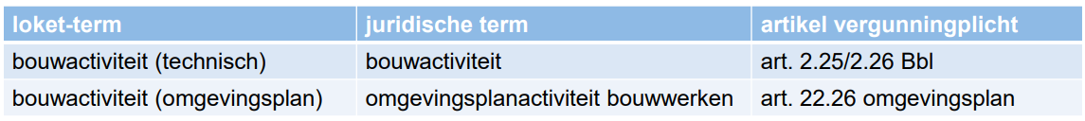
Omgevingsplanactiviteit bouwwerken

Slide 12
Casus
Bouwen van een huis, hoger dan toegestaan (afwijking nokhoogte, 10% regeling).
We kijken naar de omgevingsplanactiviteit(en), Bbl blijft vandaag buiten beschouwing
Voor de aanvrager voelt dit als één aanvraag
Juridisch gelden vaak twee vergunningplichten
Dit betreft hoofdstuk 22 omgevingsplan.

Slide 13
Casus
Bouwen van een huis, hoger dan toegestaan (10% afwijking nokhoogte).
Twee vergunningplichten
Omgevingsplan activiteit bouwen, 22.26 omgevingsplan
Voormalige binnenplanse afwijking
Dit betreft hoofdstuk 22 omgevingsplan.

Slide 14
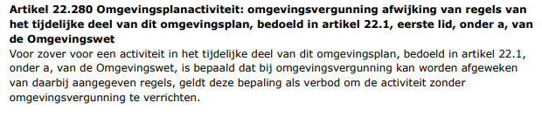
Casus
In een voormalig bestemmingsplan kan staan: bij een omgevingsvergunning kan
worden afgeweken van daarbij aangegeven regels
die formulering is nog niet de vergunningplicht zelf

Slide 15
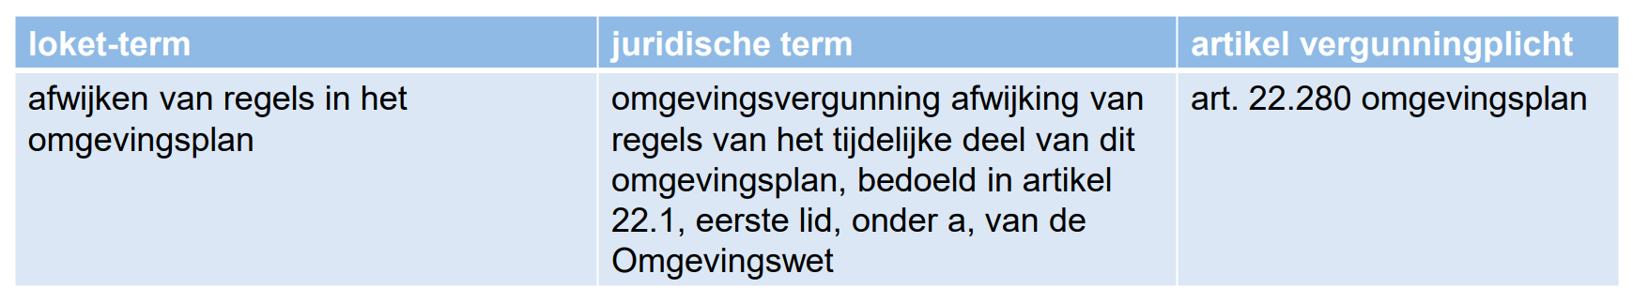
Casus

Slide 16
Casus
Waarom ontstaan twee vergunningplichten?
De bouwactiviteit heeft een eigen vergunningplicht
Afwijken van bepaalde regels uit het tijdelijke deel heeft óók een eigen vergunningplicht
Die twee vallen niet vanzelf samen
Daardoor kan één bouwplan twee aanvragen vragen

Slide 17
Casus
1
2
Voormalige binnenplanse afwijking

Slide 18
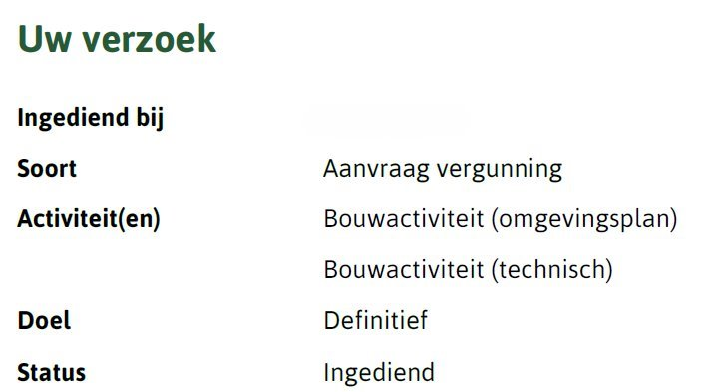
Casus
Afwijken van regels in het omgevingsplan

Slide 19
Casus
Wie herkent dit uit de praktijk?

Slide 20
Casus
Wat zou jij doen als behandelaar?
Aanvrager vragen om tweede aanvraag?
Zelf aanmerken als BOPA/buitenplans vergunnen nodig?
Eerst intern juridisch afstemmen?
Anders?

Slide 21
Wabo vs. Omgevingswet
Onder de Wabo
Eén bouwvergunning aanvragen
Bij beoordeling bleek of strijd met bestemmingsplan speelde
Juridische koppeling zat in de systematiek
Onder de Omgevingswet
Voormalige binnenplanse afwijking is aparte vergunningplicht
Daardoor kunnen meerdere vergunningplichten naast elkaar ontstaan
Juridische koppeling ontbreekt

Slide 22
Wat laat de ‘quickfix’ zien
Het probleem zit hier vooral in de vergunningplicht
Bouwgerelateerde voormalige binnenplanse afwijkingen worden bij de bouwvergunningplicht gebracht
Daardoor hoeft voor deze gevallen niet langer een aparte vergunningplicht naast de bouwroute te lopen
De wijziging is juridisch-technisch en beleidsneutraal

Slide 23
Wat laat de ‘quickfix’ zien
Let op: enkel voor de bouwactiviteit!!
Voor de overige binnenplanse afwijking blijft 22.280 gelden

Slide 24
Wat laat de ‘quickfix’ zien
Artikel 22.26 Binnenplanse vergunning omgevingsplanactiviteit bouwwerken
Het is verboden zonder omgevingsvergunning een bouwactiviteit te verrichten en het te bouwen bouwwerk in stand te houden en te gebruiken.
Als op het verrichten van een bouwactiviteit en het in stand houden en gebruiken van het te bouwen bouwwerk een of meer regels in het tijdelijke deel van dit omgevingsplan, bedoeld in artikel 22.1, onder a, van de Omgevingswet, van toepassing zijn waarbij is bepaald dat bij omgevingsvergunning kan worden afgeweken van daarbij aangegeven regels, is het verbod van het eerste lid om de activiteit zonder omgevingsvergunning te verrichten daarop van toepassing.
Let op: enkel voor de bouwactiviteit!!
Voor de overige binnenplanse afwijking blijft 22.280 gelden
Aanvraagvereisten uit 22.26 en 22.280
Beoordelingsregels uit 22.26 en 22.280

Slide 25
Wat betekent dit voor planmakers?
→ Terug naar de denkstappen van planmakers en VTH’ers
Bij nieuwe planregels:
Vraag steeds: wil je meerdere losse vergunningplichten voor één handeling/is het nodig?
Elke extra vergunningplicht kan extra vragen en extra fouten veroorzaken
Kijk niet alleen naar de juridische tekst
Kijk ook naar de aanvraagroute in het Omgevingsloket
Voorkom onnodige versnippering van vergunningplichten
Stem vroeg af met VTH en toepasbare-regelspecialisten

Slide 26
Meldplicht of informatieplicht
Hetzelfde geldt voor meldplichten en informatieplichten
Ook hier kan versnippering ontstaan
Voor handhaving maakt het onderscheid uit
Neem ze dus niet automatisch op
Twijfel? Vraag VTH om advies
Check de uitleg op het IPLO

Slide 27
Afsluiting
Denk in stappen
Vergunningplicht, uitzondering, aanvraagvereisten en beoordeling zijn verschillende stappen
Maak het uitvoerbaar
Te veel losse plichten vergroten de foutkans
Werk samen
Betrek VTH vroeg bij het maken van regels – en kom als VTH'er zelf ook in actie

Slide 28
Vragen?

Slide 29
Bedankt voor jullie aanwezigheid
Meer weten? omgevingswet@vng.nl

